Slide 1
第7章 树和二叉树
南京师范大学 计算机与电子信息学院/
人工智能学院
陈 波 教授 博士

Slide 2
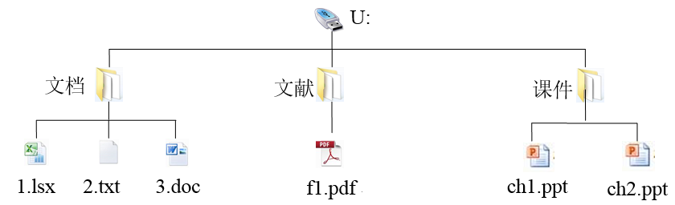
问题1：查找U盘中文件的存储路径
请设计一种存储方法，能便捷地找到每个文件所在的存储路径。即要求输入某个文件名称后，显示该文件在U盘中的存储路径，若U盘中无该文件，则显示“文件未找到”。

Slide 3
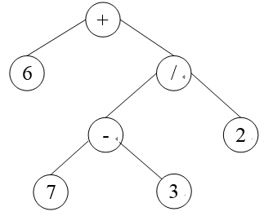
问题2：表达式树中的算术表达式求值
已知算术表达式6+(7-3)/2对应的表达式树如图所示：
请求出该表达式的值。

Slide 4
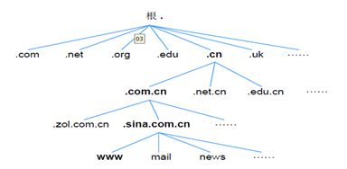
问题3：DNS

Slide 5
7.1 树的逻辑结构
树的定义
树：n（n≥0）个结点的有限集合。当n＝0时，称为空树；任意一棵非空树满足以下条件：
⑴ 有且仅有一个特定的称为根的结点；
⑵ 当n＞1时，除根结点之外的其余结点被分成m（m>0）个互不相交的有限集合T₁,T₂,… ,T_{m}，其中每个集合又是一棵树，并称为这个根结点的子树。
树的定义是采用递归方法

Slide 6

7.1 树的逻辑结构
以下哪一个是树结构？
A
A
A
B
C
B
C
B
E
C
D
E
F
G
D
F
G
D
F
G
√
H
I

Slide 7
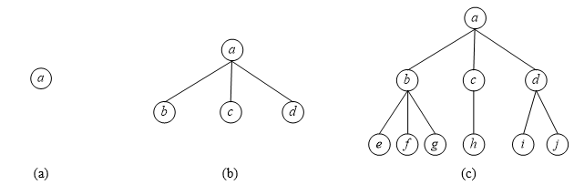
7.1 树的逻辑结构
树的基本术语
结点的度：结点所拥有的子树的个数。
叶子结点：度为0的结点，也称为终端结点。
分支结点：度不为0的结点，也称为非终端结点。
树的度：树中各结点度的最大值。

Slide 8
7.1 树的逻辑结构
树的基本术语
孩子、双亲：树中某结点子树的根结点称为这个结点的孩子结点，这个结点称为它孩子结点的双亲结点；
兄弟：具有同一个双亲的孩子结点互称为兄弟。

Slide 9
7.1 树的逻辑结构
树的基本术语
路径：如果树的结点序列n₁, n₂, …, n_{k}有如下关系：结点n_{i}是n_{i+1}的双亲（1<=i<k），则把n₁, n₂, …, n_{k}称为一条由n₁至n_{k}的路径；路径上经过的边的个数称为路径长度。

Slide 10
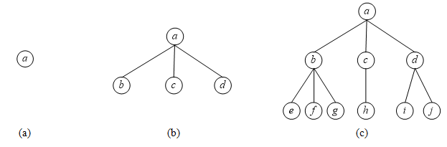
7.1 树的逻辑结构
树的基本术语
祖先、子孙：在树中，如果有一条路径从结点x到结点y，那么x就称为y的祖先，而y称为x的子孙。

Slide 11
7.1 树的逻辑结构
树的基本术语
结点所在层数：根结点的层数为1；对其余任何结点，若某结点在第i层，则其孩子结点在第i+1层。
树的高度：树中所有结点的最大层数。

Slide 12
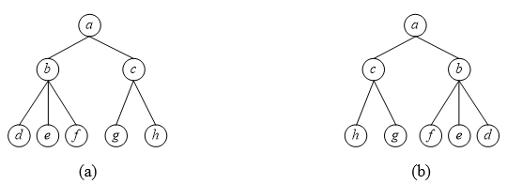
7.1 树的逻辑结构
树的基本术语
有序树、无序树：如果一棵树中结点的各子树从左到右是有次序的，称这棵树为有序树；反之，称为无序树。
数据结构中讨论的一般都是有序树。

Slide 13
7.1 树的逻辑结构
树的基本术语
森林：m (m≥0)棵互不相交的树的集合。

Slide 14

7.1 树的逻辑结构
树结构和线性结构的比较
线性结构
树结构
第一个数据元素
根结点（只有一个）
无前驱
无双亲
最后一个数据元素
叶子结点(可以有多个)
无后继
无孩子
其它数据元素
其它结点
一个前驱,一个后继
一个双亲,多个孩子
一对一 一对多

Slide 15
7.2 二叉树的概念和性质
研究二叉树的意义？
二叉树的结构相对简单，其运算也自然简单，便于初学者入门。
由于多叉树可以借助一定的规则转换为二叉树，因此二叉树结构在应用中具有非常重要的地位。

Slide 16
7.2 二叉树的概念和性质
二叉树的定义
二叉树是n（n≥0）个结点的有限集合
该集合或者为空集（称为空二叉树），或者由一个根结点和两棵互不相交的、分别称为根结点的左子树和右子树的二叉树组成。

Slide 17
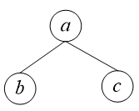
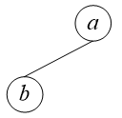
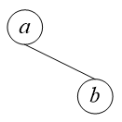
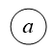
7.2 二叉树的概念和性质
二叉树的特点
每个结点的度只可能是（ ）；
二叉树是（有/无）序树。
0，1，2
有
即使某结点只有一棵子树，也要区分该子树是左子树还是右子树

Slide 18
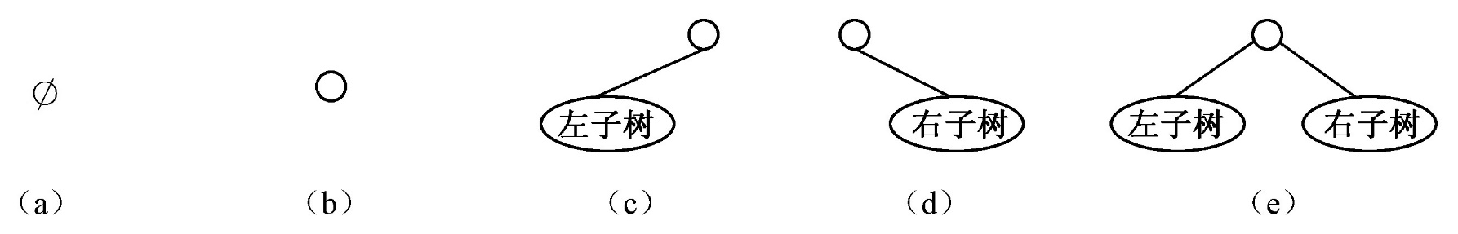
7.2 二叉树的概念和性质
二叉树的5种基本形态

Slide 19
7.2 二叉树的概念和性质
练习：画出具有3个结点的树和具有3个结点的二叉树的形态
二叉树和树是两种树结构。

Slide 20
7.2 二叉树的概念和性质
性质1 ：二叉树的第i层上最多有2^{i-1}个结点（i≥1）。
推广：高度为h的k叉树中，第i层上最多具有 （ ）个结点。
k^{i－1}

Slide 21
7.2 二叉树的概念和性质
性质2：一棵高度为k的二叉树中， 最多有（ ）个结点，最少有（ ）个结点。
特殊的二叉树
满二叉树：高度为k且具有2^{k}-1个结点的二叉树
2^{k}-1
k

Slide 22
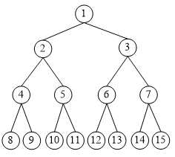
7.2 二叉树的概念和性质
特殊的二叉树
满二叉树的特点：分支结点、叶子、结点的度
在一棵二叉树中，如果所有分支结点都存在左子树和右子树。
叶子只能出现在最下一层。
只有度为0和度为2的结点。

Slide 23
7.2 二叉树的概念和性质
不是满二叉树，虽然所有分支结点都有左右子树，但叶子不在同一层上。
A
1
B
2
C
3
D
4
E
5
F
6
G
7
L
M
8
9
满二叉树在同样高度的二叉树中结点个数最多
满二叉树在同样高度的二叉树中叶子结点个数最多

Slide 24
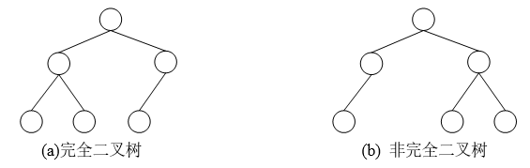
7.2 二叉树的概念和性质
特殊的二叉树
完全二叉树
对一棵具有n个结点的二叉树按层序编号，如果编号为i（1≤i≤n）的结点与同样高度的满二叉树中编号为i的结点在二叉树中的位置完全相同。

Slide 25
7.2 二叉树的概念和性质
A
1
B
2
C
3
在满二叉树中，从最后一个结点开始，连续去掉任意个结点，即是一棵完全二叉树。
D
4
E
5
F
6
G
7
H
I
J
K
L
M
N
O
8
9
10
11
12
13
14
15
A
1
B
2
C
3
不是完全二叉树，结点10与满二叉树中的结点10不是同一个结点
D
4
E
5
F
6
G
7
H
I
J
8
9
10

Slide 26
7.2 二叉树的概念和性质
完全二叉树的特点
1. 叶子结点
只能出现在最下两层，且最下层的叶子结点都集中在二叉树的左部；
2. 完全二叉树中如果有度为1的结点，
只可能有一个，且该结点只有左孩子。
3. 高度为k的完全二叉树在k-1层上
一定是满二叉树。
A
1
B
2
C
3
D
4
E
5
F
6
G
7
H
I
J
8
9
10

Slide 27
7.2 二叉树的概念和性质
特殊的二叉树
斜树
1 .所有结点都只有左子树的二叉树称为左斜树；
2 .所有结点都只有右子树的二叉树称为右斜树；
3.左斜树和右斜树统称为斜树。
A
A
B
B
C
C

Slide 28
7.2 二叉树的概念和性质
性质2：一棵高度为k的二叉树中， 最多有2^{k}-1个结点，最少有k个结点。
高度为k且具有2^{k}-1个结点的二叉树 （一定/不一定）是满二叉树；
高度为k且具有k个结点的二叉树 （一定/不一定）是斜树。
√
√

Slide 29
7.2 二叉树的概念和性质
性质3：在一棵二叉树中，如果叶子结点数为n₀，度为2的结点数为n₂，则有: n₀＝n₂＋1。
证明: 抓住 结点总数=结点总度数+1 n₀+n₁+n₂=n₁+2*n₂+1 n₀=n₂ +1
推广：已知一棵度为m的树中有n₁个度为1的结点，n₂个度为2的结点，…n_{m}个度为m的结点，问该树中有多少个叶子结点？
证明：抓住 结点总数=结点总度数+1 n₀+n₁+n₂+…+n_{m}=n₁+2*n₂+…+m*n_{m}+1
=> n₀=1+n₂+…+(m-1)n_{m}

Slide 30
7.2 二叉树的概念和性质
练习：在有n个结点的满二叉树中，有多少个叶子结点？
因为在满二叉树中没有度为1的结点，只有度为0的叶子结点和度为2的分支结点，所以， n＝ n₀ + n₂ n₀＝n₂ + 1 即叶子结点n₀＝(n + 1)/2

Slide 31
7.2 二叉树的概念和性质
练习：任一个有n个结点的二叉树，有m个叶子结点，则非叶子结点数（度为2）有多少个 ？
因为 n₀＝n₂ + 1 n₂ ＝ n₀ – 1 n₂ ＝ m - 1

Slide 32
7.2 二叉树的概念和性质
性质4 具有n个结点的完全二叉树的高度为 log₂n +1。
证明：假设具有n个结点的完全二叉树的高度为k，根据完全二叉树的定义和性质2，有下式成立
2^{k-1} ≤ n ＜ 2^{k}
…
2^{k-1}-1
———第k-1层
最少结点数
最多结点数
2^{k-1}
…
2^{k}-1
———第k层

Slide 33
7.2 二叉树的概念和性质
性质4 具有n个结点的完全二叉树的高度为 log₂n +1。
证明：假设具有n个结点的完全二叉树的高度为k，根据完全二叉树的定义和性质2，有下式成立
2^{k-1} ≤ n ＜ 2^{k}
k所在区间
对不等式取对数，有：
k-1≤log₂n＜k
即：
log₂n＜k≤log₂n+1
由于k是整数，故必有k＝ log₂n +1。
[log₂n]
log₂n
[log₂n]+1
log₂n + 1

Slide 34
7.2 二叉树的概念和性质
性质5 对一棵具有n个结点的完全二叉树中从1开始按层序编号，则对于任意的序号为i（1≤i≤n）的结点（简称为结点i），有：
1
结点i的双亲结点为（ ）
结点i的左孩子为（ ）
结点i的右孩子为（ ）。
i/2
2
3
2i
2i＋1
4
5
6
7
8
9
10

Slide 35
7.2 二叉树的概念和性质
性质5 对一棵具有n个结点的完全二叉树中从1开始按层序编号，则对于任意的序号为i（1≤i≤n）的结点（简称为结点i），有：
(1)如果i＞1，则结点i的双亲结点的序号为 i/2；如果i＝1，则结点i是根结点，无双亲结点。
(2)如果2i≤n，则结点i的左孩子的序号为2i； 如果2i＞n，则结点i无左孩子。
(3)如果2i＋1≤n，则结点i的右孩子的序号为2i＋1 如果2i＋1＞n，则结点 i无右孩子。
性质5表明，在完全二叉树中，结点的层序编号反映了结点之间的逻辑关系。

Slide 36
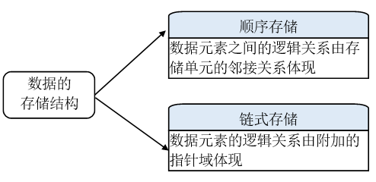

7.3 二叉树的存储
物理结构
如何存储？
如何表示（抽象）
逻辑结构
问题

Slide 37
7.3.1 二叉树的顺序存储结构
二叉树的顺序存储结构就是用一维数组存储二叉树中的结点，并且结点的存储位置（下标）应能体现结点之间的逻辑关系——父子关系。
如何利用数组下标来反映结点之间的逻辑关系?
二叉树的性质5为二叉树的顺序存储指明了存储规则：依照完全二叉树的结点编号次序，依次存放各个结点。
注意：C/C++中数组的起始地址为0，编号为i的结点存储在下标为i−1的单元内。
完全二叉树和满二叉树中结点的序号可以唯一地反映出结点之间的逻辑关系 。

Slide 38
7.3.1 二叉树的顺序存储结构
A
B
C
D
E
F
G
H
I
J
数组下标 1 2 3 4 5 6 7 8 9 10 11 12 13
A
B
C
D
E
F
G
H
I
J

Slide 39
7.3.1 二叉树的顺序存储结构
对于一般二叉树而言，如何利用完全二叉树的编码规则来存储数据呢？
A
B
C
D
E
F
G

Slide 40
7.3.1 二叉树的顺序存储结构
1
A
A
按照完全
二叉树编号
2
3
B
C
B
C
5
6
D
E
D
E
10
13
F
G
F
G
以编号
为下标
数组下标 1 2 3 4 5 6 7 8 9 10 11 12 13
A
B
C
∧
D
E
∧
∧
∧
F
∧
∧
G

Slide 41
7.3.1 二叉树的顺序存储结构
采用顺序存储结构的优点：
可以直接存取二叉树中的任意数据元素。
由于每个数据元素的存储位置暗藏彼此之间的关系，可以根据结点的编号，直接计算出它的父结点、左/右孩子结点的位置。类似地，结点的查找、统计，结点路径的识别，都能非常便捷地计算出来。
对于满二叉树、完全二叉树来说，顺序存储结构的存储效率极高。
所有的空间仅仅用来存储数据元素的值，结点之间关系的存储未占用任何空间。

Slide 42
7.3.1 二叉树的顺序存储结构
一棵斜树的顺序存储会怎样呢？
高度为k的右斜树，k个结点需分配2^{k}－1个存储单元。
A
1
B
3
一棵二叉树改造后成完全二叉树形态，需增加很多空结点，造成存储空间的浪费。
C
7
15
D
二叉树的顺序存储结构一般仅存储完全二叉树

Slide 43
7.3.2 二叉树的链式存储结构
基本思想：令二叉树的每个结点对应一个链表结点，链表结点除了存放与二叉树结点有关的数据信息外，还要设置指示左右孩子的指针。
结点结构：
lchild
data
rchild
其中，data：数据域，存放该结点的数据信息；
lchild：左指针域，存放指向左孩子的指针；
rchild：右指针域，存放指向右孩子的指针。

Slide 44
7.3.2 二叉树的链式存储结构
二叉链表结构定义
lchild
data
rchild
左孩子结点
右孩子结点
template <class T>
struct BiNode
{ T data; // 结点数据
BiNode<T> *lchild; // 左孩子的指针
BiNode<T> *rchild; // 右孩子的指针
};

Slide 45
7.3.2 二叉树的链式存储结构
A
A
B
C
B
^
C
D
E
F
^
D
^
E
^
^
F
^
G
^
G
^
具有n个结点的二叉链表中，有多少个空指针？

Slide 46
7.3.2 二叉树的链式存储结构
以二叉链表结构为基础构造二叉树的类模板BiTree
template <class T>
class BiTree
{ BiNode<T>* root; // 根指针
……
public:
BiTree() { root=NULL; }
BiTree(vector<T> &pre); // 由单个遍历序列构造对象
BiTree(vector<T> &pre,vector<T> &mid); // 由二个遍历序列构造对象
BiTree(BiTree<T> &tree); // 拷贝构造对象
~BiTree(); // 析构函数
void PreOrder(); // 先序遍历
void InOrder(); // 中序遍历
void PostOrder(); // 后序遍历
void LevelOrder(); // 层次遍历
int Count(); // 统计结点个数
int Height(); // 计算二叉树的高度
BiNode<T> *Search(T e); // 根据值e查找结点
BiNode<T> *SearchParent(BiNode<T>*child); // 查找指定结点的父结点
};

Slide 47
7.4 二叉树的遍历
二叉树的遍历是指从根结点出发，按照某种次序访问二叉树中的所有结点，使得每个结点被访问一次且仅被访问一次。
先序遍历
中序遍历
后序遍历
层序遍历
抽象操作，可以是对结点进行的各种处理，这里简化为输出结点的数据。
二叉树遍历操作的结果？
非线性结构线性化

Slide 48
7.4 二叉树的遍历
二叉树
根结点D
左子树L
右子树R
考虑二叉树的组成：
如果限定先左后右，则二叉树遍历方式有三种：
先序：DLR
中序：LDR
后序：LRD
层序遍历：按二叉树的层序编号的次序访问各结点。

Slide 49
7.4 二叉树的遍历
先序遍历的概念
①若二叉树为空，则空操作返回；
（否则）
②访问根结点；
③先序遍历根结点的左子树；
④先序遍历根结点的右子树。
A
B
C
D
E
F
G
先序遍历序列：A B D G C E F

Slide 50
7.4 二叉树的遍历
先序遍历——递归算法
template <class T>
void BiTree<T>::PreOrder(BiNode<T> *p)
{ if (p==NULL) return; // ①
cout << p->data; // ②
PreOrder(p->lchild); // ③
PreOrder(p->rchild); // ④
}
template <class T>
void BiTree<T>::PreOrder()
{ PreOrder(root); }

Slide 51
7.4 二叉树的遍历
中序遍历的概念
①若二叉树为空，则空操作返回；
（否则）
②中序遍历根结点的左子树；
③访问根结点；
④中序遍历根结点的右子树。
A
B
C
D
E
F
G
中序遍历序列：D G B A E C F

Slide 52
7.4 二叉树的遍历
中序遍历——递归算法
template <class T>
void BiTree<T>::InOrder(BiNode<T> *p)
{ if (p==NULL) return; // ①
InOrder(p->lchild); // ③
cout << p->data; // ②
InOrder(p->rchild); // ④
}
template <class T>
void BiTree<T>::InOrder()
{ InOrder(root); }

Slide 53
7.4 二叉树的遍历
后序遍历的概念
①若二叉树为空，则空操作返回；
（否则）
②后序遍历根结点的左子树；
③后序遍历根结点的右子树。
④访问根结点；
A
B
C
D
E
F
G
后序遍历序列：G D B E F C A

Slide 54
7.4 二叉树的遍历
后序遍历——递归算法
template <class T>
void BiTree<T>::PostOrder(BiNode<T> *p)
{ if (p==NULL) return; // ①
PostOrder(p->lchild); // ③
PostOrder(p->rchild); // ④
cout << p->data; // ②
}
template <class T>
void BiTree<T>::PostOrder()
{ PostOrder(root); }

Slide 55
7.4 二叉树的遍历
二叉树遍历操作练习
-
+
/
先序遍历结果：
中序遍历结果：
后序遍历结果：
- + a * b - c d / e f
a
*
e
f
a + b * c - d - e / f
a b c d - * + e f / -
b
-
c
d

Slide 56
7.4 二叉树的遍历
层次遍历
层次遍历的概念
二叉树的层次遍历是指从二叉树的第一层（即根结点）开始，从上至下逐层遍历，在同一层中，则按从左到右的顺序对结点逐个访问。
A
B
C
D
E
F
G
层序遍历序列：A B C D E F G

Slide 57
7.4 二叉树的遍历
层次遍历
A
B
C
A
B
C
D
E
F
G
D
E
F
遍历序列：
A
B
C
D
E
F
G
G

Slide 58
7.4 二叉树的遍历
层次遍历
队列Q初始化；
2. 如果二叉树非空，将根指针入队；
3. 循环直到队列Q为空
3.1 p=队列Q的队头元素出队；
3.2 访问结点p的数据域；
3.3 若结点p存在左孩子，则将左孩子指针入队；
3.4 若结点p存在右孩子，则将右孩子指针入队；

Slide 59
7.4 二叉树的遍历
层次遍历
非递归算法
template <class T>
void BiTree<T>::LevelOrder()
{
if(root==NULL) return; // ①若二叉树为空，遍历结束
SeqQueue<BiNode<T> *> Q;
Q.EnQueue(root); // ②将根指针加入指针队列
while(!Q.Empty()) // ③若指针队列不空，则循环
{
BiNode<T> * p=Q.DeQueue(); // ④出队列，得到当前指针p
cout<<p->data; // ④访问当前结点
// ⑤若p有左、右孩子，则左、右孩子地址进指针队列
if(p->lchild) Q.EnQueue(p->lchild);
if(p->rchild) Q.EnQueue(p->rchild);
}
}

Slide 60
7.4 二叉树的遍历
二叉树的建立
遍历是二叉树各种操作的基础，可以在遍历的过程中进行各种操作，例如建立一棵二叉树。
如何由一种遍历序列生成该二叉树？
为了建立一棵二叉树，将二叉树中每个结点的空指针引出一个虚结点，其值为一特定值如“*”，以标识其为空，把这样处理后的二叉树称为原二叉树的扩展二叉树。

Slide 61
7.4 二叉树的遍历
二叉树的建立
A
A
B
C
B
C
*
D
*
*
D
*
*
扩展二叉树的先序遍历序列：A B * D * * C * *

Slide 62
7.4 二叉树的遍历
由带空指针标记的先序序列构造二叉树的算法
先序遍历
①若二叉树为空，则空操作返回；
（否则）
②访问根结点；
③先序遍历根结点的左子树；
④先序遍历根结点的右子树。
A
B
C
D
先序创建
①若输入为*(空)，则root=NULL
（否则）
②创建根结点；
③先序创建根结点的左子树；
④先序创建根结点的右子树。

Slide 63
7.4 二叉树的遍历
由带空指针标记的先序序列构造二叉树的算法
template <class T>
BiTree<T>::BiTree(vector<T> &pre)
{ int i=0;
root=CreateByPre(pre,i);
}
template <class T>
BiNode<T> *BiTree<T>::CreateByPre(vector<T> &pre,int &i)
{ T e=pre[i]; i++; // 提取当前数据
if (e=='*') return NULL; // 特殊数据标记空指针
BiNode<T> *p=new BiNode<T>; p->data=e; // 创建新结点
p->lchild=CreateByPre(pre,i); // 创建左子树
p->rchild=CreateByPre(pre,i); // 创建右子树
return p;
}

Slide 64
7.4 二叉树的遍历
若已知一棵二叉树的先序（或中序，或后序，或层序）序列，能否唯一确定这棵二叉树呢？
例：已知先序序列为ABC，则可能的二叉树有5种。
A
A
B
B
C
C

Slide 65
7.4 二叉树的遍历
若已知一棵二叉树的先序序列和后序序列，能否唯一确定这棵二叉树呢？
例：已知先序遍历序列为ABC，后序遍历序列为CBA，则下列二叉树都满足条件。
A
A
B
B
C
C

Slide 66
7.4 二叉树的遍历
若已知一棵二叉树的先序序列和中序序列，能否唯一确定这棵二叉树呢？怎样确定？
例如：已知一棵二叉树的先序遍历序列和中序遍历序列分别为ABCDEFGHI 和BCAEDGHFI，如何构造该二叉树呢?

Slide 67
7.4 二叉树的遍历
A
先序：A B C D E F G H I中序：B C A E D G H F I
B C
D E
F G
H I
A
B
D
先序：B C
中序：B C
C
E
FG
HI
先序： D E F G H I
中序： E D G H F I

Slide 68
7.4 二叉树的遍历
A
B
D
先序：F G H I
中序：G H F I
C
E
F
A
G
I
B
D
H
C
E
FG
HI
先序： D E F G H I
中序： E D G H F I

Slide 69
7.4 二叉树的遍历
由两个遍历序列构造二叉树
已知一棵二叉树的先序序列和中序序列，构造该二叉树的过程如下：
1. 根据先序序列的第一个元素建立根结点；
2. 在中序序列中找到该元素，确定根结点的左右子树的中序序列；
3. 在先序序列中确定左右子树的先序序列；
4. 由左子树的先序序列和中序序列建立左子树；
5. 由右子树的先序序列和中序序列建立右子树。

Slide 70
7.4 二叉树的遍历
由两个遍历序列构造二叉树
template <class T>
BiTree<T>::BiTree(vector<T> &pre,vector<T> &mid)
{ int n=pre.size();
root=CreateByPreMid(pre,mid,0,0,n);
}
template <class T>
BiNode<T>* BiTree<T>::CreateByPreMid(vector<T> &pre, vector<T> &mid, int ipre, int imid,int n)
{ if(n==0) return NULL;
BiNode<T> *p = new BiNode<T>; p->data = pre[ipre];
// 创建新结点
for (int i=0; i<n; i++) // 在中序序列中定位根结点
if (pre[ipre]==mid[imid+i]) break;
p->lchild = CreateByPreMid(pre,mid,ipre+1, imid, i);
// 创建左子树
p->rchild = CreateByPreMid(pre,mid,ipre+i+1,imid+i+1,n-i-1);
// 创建右子树
return p;
}

Slide 71
7.4 二叉树的遍历
拷贝构造函数 p121
template <class T>
BiNode<T> * BiTree<T>::Copy(BiNode<T> *p)
{
if(p==NULL) return NULL;
BinNode<T> *newp=new BinNode<T>; // 新建结点
newp->data=p->data;
newp->lchild= Copy(p->lchild); // 复制左子树
newp->rchild= Copy(p->rchild); // 复制右子树
return newp;
}
template <class T>
BiTree<T>::BiTree(BiTree<T> &tree)
{
root=Copy(tree.root);
}

Slide 72
7.4 二叉树的遍历
析构函数 p122
template <class T>
void BiTree<T>::Free(BiNode<T> * p)
{
if(p==NULL) return;
Free( p->lchild ); // 释放左子树
Free( p->rchild ); // 释放右子树
delete p; // 释放根结点
}
template <class T>
BiTree<T>::~BiTree()
{
Free(root);
}

Slide 73
7.4 二叉树的遍历
析构函数 p122
template <class T>
void BiTree<T>::Free(BiNode<T> * p)
{
if(p==NULL) return;
Free( p->lchild ); // 释放左子树
Free( p->rchild ); // 释放右子树
delete p; // 释放根结点
}
template <class T>
BiTree<T>::~BiTree()
{
Free(root);
}

Slide 74
7.5 二叉树的其他操作算法
遍历二叉树是二叉树各种操作的基础
遍历算法中对每个结点的访问操作可以是多种形式及多个操作
根据遍历算法的框架，适当修改访问操作的内容，可以派生出很多关于二叉树的应用算法。
template <class T>
void BiTree<T>::InOrder(BiNode<T> *p)
{ if (p==NULL) return; // ①
InOrder(p->lchild); // ③
cout << p->data; // ②
InOrder(p->rchild); // ④
}

Slide 75
7.5 二叉树的其他操作算法
计算二叉树的结点数
template <class T>
int BiTree<T>::Count(BiNode<T> *p)
{
if (p==NULL) return 0;
int left= Count(p->lchild); // 计算左子树中的结点数
int right=Count(p->rchild); // 计算右子树中的结点数
return 1+left+right;
}
template <class T>
int BiTree<T>::Count()
{ return Count(root); }

Slide 76
7.5 二叉树的其他操作算法
计算二叉树的高度
template <class T>
int BiTree<T>::Height(BiNode<T> *p)
{ if (p==NULL) return 0;
int left =Height(p->lchild);
int right=Height(p->rchild);
if (left>right) return left+1;
return right+1;
}
template <class T>
int BiTree<T>::Height()
{ return Height(root); }

Slide 77
7.5 二叉树的其他操作算法
根据关键值查找结点
template <class T>
BiNode<T> *BiTree<T>::Search(BiNode<T> *p,T e)
{
if (p==NULL) return(NULL);
if (p->data==e) return(p); // 查找成功
BiNode<T> *q=Search(p->lchild, e);
if (q) return q; // 若左子树中查找成功，则不再继续查找
return Search(p->rchild, e);
}
template <class T>
BiNode<T> *BiTree<T>::Search(T e)
{ return Search(root, e); }

Slide 78
7.5 二叉树的其他操作算法
查找结点的父结点
template <class T>
BiNode<T> *BiTree<T>::SearchParent(BiNode<T> *p, BiNode<T>*child)
{
if (p==NULL || child==NULL) return NULL;
if (p->lchild==child || p->rchild==child) return p;
BiNode<T> *q=SearchParent(p->lchild, child);
if (q) return q;
return SearchParent(p->rchild, child);
}
template <class T>
BiNode<T> *BiTree<T>::SearchParent(BiNode<T>*child)
{ return SearchParent(root, child); }

Slide 79
7.6.1 线索二叉树的概念
在前面讨论的二叉树各种遍历算法，其本质是将树形结构转换为线性序列，便于简化问题。
在遍历序列中，每个结点都有自己的前驱和后继，求结点的前驱和后继属于基本操作。快速地实现这个基本操作，对二叉树许多算法的性能有重要意义。
最简单的方法是在遍历过程中寻求答案，缺点是时间复杂度等同遍历算法的时间复杂度O(n)，这对于基本操作而言，显然效率太低。
为了实现在遍历序列中快速查找结点的前驱、后继，可以利用二叉链表中空的指针域，指向结点在遍历序列中的前驱、后继，这些指向前驱和后继的指针称为线索。

Slide 80
7.6.1 线索二叉树的概念
线索：将二叉链表中的空指针域指向前驱结点和后继结点的指针被称为线索；
线索化：使二叉链表中结点的空链域存放其前驱或后继信息的过程称为线索化；
线索二叉树：加上线索的二叉树称为线索二叉树。

Slide 81
7.6.1 线索二叉树的概念
结点结构
ltype
lchild
data
rchild
rtype
0: lchild指向该结点的左孩子
1: lchild指向该结点的前驱结点
ltype=
0: rchild指向该结点的右孩子
1: rchild指向该结点的后继结点
rtype=

Slide 82
7.6.1 线索二叉树的概念
结点结构
ltype
lchild
data
rchild
rtype
enum BiThrNodePointType{LINK,THREAD} ;
template <class T>
struct BiThrNode
{
BiThrNodePointType ltype,rtype;
T data;
BiThrNode<T> *lchild,*rchild;
};

Slide 83
7.6.1 线索二叉树的概念
二叉树的遍历方式有4种，故有4种意义下的前驱和后继，相应的有4种线索二叉树：
⑴ 先序线索二叉树
⑵ 中序线索二叉树
⑶ 后序线索二叉树
⑷ 层序线索二叉树

Slide 84
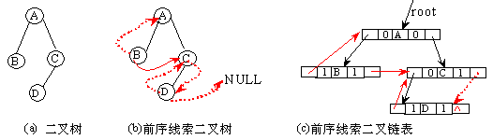
7.6.1 线索二叉树的概念
线索二叉树的画法
先序线索二叉树：
先序序列为：ABCD

Slide 85
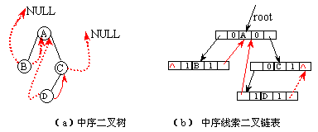
7.6.1 线索二叉树的概念
线索二叉树的画法
中序线索二叉树：
中序序列为：BADC

Slide 86
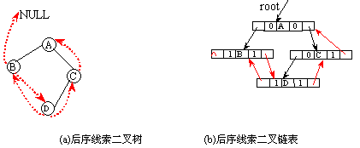
7.6.1 线索二叉树的概念
线索二叉树的画法
后序线索二叉树：
后序序列为：BDCA

Slide 87
7.6.2 线索二叉树的存储结构
template <class T>
class InBiThrTree
{ BiThrNode<T> *root;
public:
InBiThrTree(){ root=NULL; }
InBiThrTree(vector<T> &pre); // 根据pre创建二叉树
~InBiThrTree();
void InThreaded();// 中序线索化
BiThrNode<T>* GetNext(BiThrNode<T> *p);//求后继
BiThrNode<T>* GetPrev(BiThrNode<T> *p);//求前驱
void Travese();//中序遍历
private:
BiThrNode<T>* CreateByPre(vector<T> &pre,int &i);
//仅与InBiThrTree(vector<T> &pre)相关
void Free(BiThrNode<T> *p); // 仅与析构相关
void InThreaded(BiThrNode<T> *p,BiThrNode<T> *&pre);
// 仅与InThreaded()相关
};

Slide 88
7.6.3 中序线索链表的建立
分析：建立线索链表，实质上就是将二叉链表中的空指针改为指向前驱或后继的线索，而前驱或后继的信息只有在遍历该二叉树时才能得到。
建立二叉链表
遍历二叉树，将空指针改为线索

Slide 89
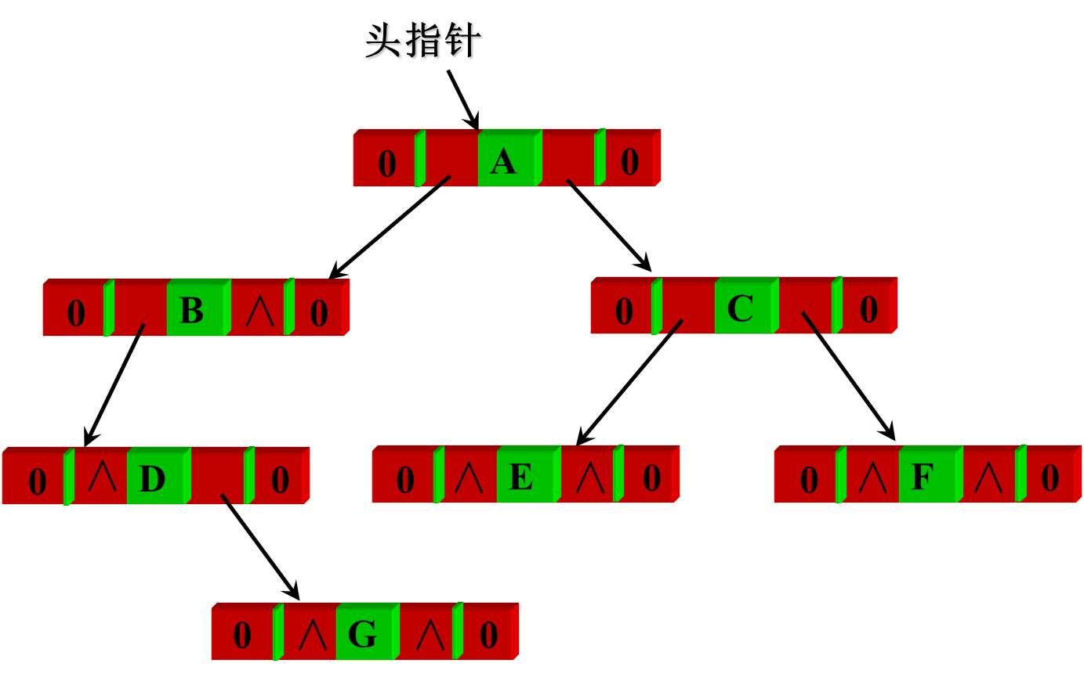
7.6.3 中序线索链表的建立
建立二叉链表
遍历二叉树，将空指针改为线索

Slide 90
7.6.3 中序线索链表的建立
1. 建立二叉链表，将每个结点的左右标志置为0；
BiThrNode<T> *InBiThrTree<T>::CreateByPre(vector<T> &pre,int &i)
{ char e=pre[i]; i++; // 提取当前数据
if (e=='*') return NULL; // 特殊数据标记空指针
BiThrNode<T> *p=new BiThrNode<T>; // 创建新结点
p->data=e;
p->ltype=LINK;
p->rtype=LINK;
p->lchild=CreateByPre(pre,i); // 创建左子树
p->rchild=CreateByPre(pre,i); // 创建右子树
return p;
}
建立二叉链表
遍历二叉树，将空指针改为线索

Slide 91
7.6.3 中序线索链表的建立
建立二叉链表
遍历二叉树，将空指针改为线索
1
p
p为正在访问的结点
pre为刚访问过的结点

Slide 92
7.6.3 中序线索链表的建立
建立二叉链表
遍历二叉树，将空指针改为线索
1
pre
p为正在访问的结点
pre为刚访问过的结点
1
1
p

Slide 93
7.6.3 中序线索链表的建立
建立二叉链表
遍历二叉树，将空指针改为线索
1
p
1
p为正在访问的结点
pre为刚访问过的结点
1
1
pre

Slide 94
7.6.3 中序线索链表的建立
建立二叉链表
遍历二叉树，将空指针改为线索
p
1
pre
1
p为正在访问的结点
pre为刚访问过的结点
1
1

Slide 95
7.6.3 中序线索链表的建立
建立二叉链表
遍历二叉树，将空指针改为线索
pre
1
1
1
1
p
1
1

Slide 96
7.6.3 中序线索链表的建立
建立二叉链表
遍历二叉树，将空指针改为线索
1
p
1
1
1
pre
1
1

Slide 97
7.6.3 中序线索链表的建立
建立二叉链表
遍历二叉树，将空指针改为线索
1
pre
1
1
1
1
p
1
1

Slide 98
7.6.3 中序线索链表的建立
建立二叉链表
遍历二叉树，将空指针改为线索
1
1
1
1
1
1
pre
1
1

Slide 99
7.6.3 中序线索链表的建立
2. 遍历二叉链表，建立线索；
2.1 如果二叉链表p为空，则空操作返回；
2.2 对p的左子树建立线索；
2.3 对p所指结点建立线索；
2.3.1 若p没有左孩子，则为p加上前驱线索;
2.3.2 若p没有右孩子，则将p右标志置为1；
2.3.3 若结点pre右标志为1，则为pre加上后继线索；
2.3.4 令pre指向刚刚访问的结点p；
2.4 对p的右子树建立线索。
建立二叉链表
遍历二叉树，将空指针改为线索

Slide 100
7.6.3 中序线索链表的建立
template <class T>
void InBiThrTree<T>::InThreaded(BiThrNode<T> *&p)
{ if(p==NULL) //如果二叉链表p为空，则空操作返回
return;
InThreaded( p->lchild);
if(p->lchild==NULL) //对p的左指针处理
{ p->ltype=THREAD; p->lchild=pre;
}
if(p->rchild==NULL) // 对p的右指针处理
p->rtype=THREAD;
if(pre!=NULL)
{ if(pre->rtype==THREAD) // 设置pre的后继线索
pre->rchild=p;
}
pre = p;
InThreaded(p->rchild);
}
建立二叉链表
遍历二叉树，将空指针改为线索

Slide 101
7.6.3 中序线索链表的建立
template <class T>
void InBiThrTree<T>::InThreaded(BiThrNode<T> *&p)
{ if(p==NULL) //如果二叉链表p为空，则空操作返回
return;
InThreaded( p->lchild);
if(p->lchild==NULL) //对p的左指针处理
{ p->ltype=THREAD; p->lchild=pre;
}
if(p->rchild==NULL) // 对p的右指针处理
p->rtype=THREAD;
if(pre!=NULL)
{ if(pre->rtype==THREAD) // 设置pre的后继线索
pre->rchild=p;
}
pre = p;
InThreaded(p->rchild);
}
建立二叉链表
遍历二叉树，将空指针改为线索

Slide 102
7.6.4 中序线索链表上的操作算法
中序线索链表上查找结点P的后继
对于中序线索二叉树上的任一结点，寻找其中序的后继结点，有以下两种情况：
1）如果该结点的右标志为1，即无右孩子，那么其右指针域所指向的结点便是它的后继结点；
2）如果该结点的右标志为0，表明该结点有右孩子，根据中序遍历的定义，它的前驱结点是以该结点的右孩子为根结点的子树的最左结点，即沿着其右子树的左指针链向下查找，当某结点的左标志为1时，它就是所要找的后继结点。
if(p->rtype==THREAD)
return p->rchild;
p=p->rchild;
while( p->ltype==LINK )
p=p->lchild;

Slide 103
7.6.4 中序线索链表上的操作算法
中序线索链表上查找结点P的前驱
对于中序线索二叉树上的任一结点，寻找其中序的前驱结点，有以下两种情况：
1）如果该结点的左标志为1，即无左孩子，那么其左指针域所指向的结点便是它的前驱结点；
2）如果该结点的左标志为0，即有左孩子，表明该结点有左孩子，根据中序遍历的定义，它的前驱结点是以该结点的左孩子为根结点的子树的最右结点，即沿着其左子树的右指针链向下查找，当某结点的右标志为1时，它就是所要找的前驱结点。
if(p->ltype==THREAD)
return p->lchild;
p=p->lchild;
while( p->rtype==LINK )
p=p->rchild;

Slide 104
7.6.4 中序线索链表上的操作算法
在中序线索二叉树上遍历
利用在中序线索二叉树上寻找后继结点和前驱结点的算法，就可以遍历到二叉树的所有结点。
比如，先找到按某序遍历的第一个结点，然后再依次查询其后继；
或先找到按某序遍历的最后一个结点，然后再依次查询其前驱。
这样，既不用栈也不用递归就可以访问到二叉树的所有结点。

Slide 105
7.6.4 中序线索链表上的操作算法
在中序线索二叉树上查找值为x的结点
在中序线索二叉树上查找值为x的结点，实质上就是在线索二叉树上进行遍历，将访问结点的操作具体写为那结点的值与x比较的语句。

Slide 106
7.6.4 中序线索链表上的操作算法
在中序线索二叉树上查找任意结点的父结点
设任意结点的指针是p，
其父结点的指针是parent，
*p和*parent存在如下关系：
*p的最右下方结点的后继结点可能是*p的父结点
也可能不是
特殊情况：后继可能为空

Slide 107
7.6.4 中序线索链表上的操作算法
在中序线索二叉树上查找任意结点的父结点
设任意结点的指针是p，
其父结点的指针是parent，
*p和*parent存在如下关系：
*p的最右下方结点的后继结点可能是*p的父结点
也可能不是
特殊情况：后继可能为空
*p的最左下方结点的前驱结点必定是*p的父结点

Slide 108
7.6.4 中序线索链表上的操作算法
在中序线索二叉树上查找任意结点的父结点
if(p==NULL) return NULL;
parent=p;
while(parent->rtype==LINK)
parent=parent->rchild;
parent=parent->rchild;
// 猜测*p是否是*parent的左孩子
if(parent && parent->lchild==p)
return parent;
设任意结点的指针是p，
其父结点的指针是parent，
*p和*parent存在如下关系：
*p的最右下方结点的后继结点可能是*p的父结点
也可能不是
特殊情况：后继可能为空
*p的最左下方结点的前驱结点必定是*p的父结点
parent=p
while(parent->ltype==LINK )
parent=parent->lchild;
parent=parent->lchild;
return parent;
// parent一定是*p的父指针

Slide 109
7.7 树的存储与操作
树的逻辑结构
p99

Slide 110
7.7.1 树的存储结构
实现树的存储结构，关键是什么?
如何表示树中结点之间的逻辑关系。
存储问题的出发点
如何表示结点的双亲和孩子

Slide 111
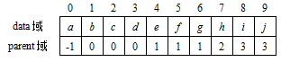
7.7.1 树的存储结构
1）双亲表示法
以一组连续空间存储树的结点，在每个结点中设一个指示器指示双亲结点的位置。

Slide 112
7.7.1 树的存储结构
2）多叉链表表示法
二叉树的二叉链表结构采用两个指针域存储结点可能有的孩子指针。树的多叉链表表示法延伸了这种结构设计：若树的度为K，则在结点结构中设置K个孩子指针域，使所有结点同构。

Slide 113
7.7.1 树的存储结构
3）孩子链表表示法
每个结点的孩子以单链表的形式存储，n个结点有n个孩子链表，n个头指针又组成一个线性表，并以顺序存储结构存储。

Slide 114
7.7.1 树的存储结构
4）孩子兄弟表示法
以二叉链表作为树的存储结构，链表中的结点的两个指针分别指向该结点的第一个孩子结点和下一个兄弟结点。

Slide 115
7.7.1 树的存储结构
【07年期终】树的存储方法主要有哪些？任你画一个树举例说明具体存储结构。（6分）

Slide 116
7.7.2 树的操作算法
树的构造
p140

Slide 117
7.7.2 树的操作算法
树和二叉树之间的转换
A
1.兄弟加线
B
C
D
E
F
G

Slide 118
7.7.2 树的操作算法
树和二叉树之间的转换
A
1.兄弟加线
2.保留双亲与第一孩子连线,删去与其他孩子的连线
B
C
D
E
F
G

Slide 119
7.7.2 树的操作算法
A
B
3.顺时针转动,使之层次分明
E
C
F
D
G

Slide 120
7.7.2 树的操作算法
遍历
树的遍历
从根结点出发，按照某种次序访问树中所有结点，使得每个结点被访问一次且仅被访问一次。
如何理解访问?
抽象操作，可以是对结点进行的各种处理，这里简化为输出结点的数据。
遍历的实质?
树结构（非线性结构）→线性结构。
如何理解次序?
树通常有先序（根）遍历、后序（根）遍历和层序（次）遍历三种方式。

Slide 121
7.7.2 树的操作算法
遍历
A
树的先根遍历操作定义为：
若树为空，则空操作返回；否则
⑴ 访问根结点；
⑵ 按照从左到右的顺序先序遍历根结点的每一棵子树。
B
C
D
E
F
G
H
I
先根遍历序列：
A B D E H I F C G

Slide 122
7.7.2 树的操作算法
遍历
A
树的后根遍历操作定义为：
若树为空，则空操作返回；否则
⑴ 按照从左到右的顺序后序遍历根结点的每一棵子树；
⑵ 访问根结点。
B
C
D
E
F
G
H
I
后根遍历序列：
D H I E F B G C A

Slide 123
7.7.2 树的操作算法
A
先根遍历
B
C
D
ABEFCDG
E
F
G
树的先根遍历等价于二叉树的先序遍历！
A
B
E
C
先序遍历
ABEFCDG
F
D
G

Slide 124
7.7.2 树的操作算法
A
后根遍历
B
C
D
EFBCGDA
E
F
G
树的后根遍历等价于二叉树的中序遍历！
A
B
E
C
中序遍历
EFBCGDA
F
D
G

Slide 125
7.7.2 树的操作算法
计算树中所有结点的度 p273
采用了二叉树表示法后，结点的度等于其第一个孩子结点的兄弟链表中的结点个数。

Slide 126
7.8 Huffman树与Huffman编码
信息编码问题
假设给定一个字符串“ADCBDABDCBDBCDCDCD“
请对其中字符进行编码，使得该字符串的编码存储空间最少，且从存储空间取出编码也能还原成唯一的原字符串。

Slide 127
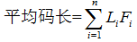
7.8 Huffman树与Huffman编码
问题分析
信息编码是指将信息符号串转换为编码文件，其主要目标之一是提高信息的存储效率。存储效率可以用编码系统的平均码长来衡量。设编码系统中有 个符号，每个符号的编码长度为L₁,L₂,…,L_{n}，各符号出现的频率分别是F₁,F₂,…,F_{n}，则

Slide 128
7.8 Huffman树与Huffman编码
问题分析
信息编码的方法可分为定长编码和不定长编码两大类。
定长编码是指在编码系统中，每个符号的代码长度相等，如常用的ASCII码，每个符号的编码都是一个字节。
不定长编码应用于各种符号的使用频率差异较大的场合。其基本思想是利用各种符号出现的统计频率来编码，使经常出现的符号的编码较短，不常出现的符号的编码较长，目的是使信息经过编码后的编码文件长度尽可能短。因此不定长编码也称为统计编码。统计编码相比定长编码不仅节省磁盘空间，还能起到提高传递、运算速度的效果。

Slide 129
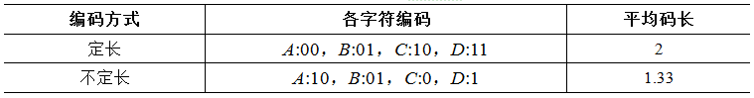
7.8 Huffman树与Huffman编码
问题分析
信息编码的方法可分为定长编码和不定长编码两大类。
不定长编码的优点：存储效率优于定长编码的效率。
缺点：不定长编码由于码长不固定，在还原字符时，存在各符号的码串相互混淆的可能。
如问题中原字符串前两个字符为“AD”，用上述不定长编码，编码串为“101”，进行还原时，可以解释为“AD”也可以解释为“DB”，因此这样的编码方式不能还原成唯一的原字符串。
不定长编码必须增加约束条件：在同一编码系统中，任何符号的编码不能是另一符号编码的前缀。满足此条件的编码也被称为前缀编码，有效的统计编码一定是前缀编码。

Slide 130
7.8 Huffman树与Huffman编码
问题分析
如何设计高效率的前缀编码？
1952年正在麻省理工攻读博士学位的David A.Huffman给出了最优解决方案，即Huffman编码，中文通常写作哈夫曼编码。

Slide 131
7.8.1 Huffman树
叶子结点的权值：对叶子结点赋予的一个有意义的数值量。
二叉树的带权路径长度：设二叉树具有n个带权值的叶子结点，从根结点到各个叶子结点的路径长度与相应叶子结点权值的乘积之和。 记为：
n
WPL=
∑
w
l
k
k
k
=
1
从根结点到第k个叶子的路径长度
第k个叶子的权值；

Slide 132
7.8.1 Huffman树
Huffman树：给定一组具有确定权值的叶子结点，带权路径长度最小的二叉树。
例： 对于“ADCBDABDCBDBCDCDCD”，4个叶子结点ABCD，其权值分别为{2，4，5，7}，可以构造出形状不同的多个二叉树。
2
4
4
5
2
4
5
7
5
7
2
7
WPL=36 WPL=46 WPL=41
图中有Huffman树吗？如何快速地构造一棵Huffman？

Slide 133
7.8.1 Huffman树
W＝{2，4，5，7} Huffman树的构造过程
第1步：初始化
2
4
5
7
第2步：选取与合并
6
2
4
第3步：删除与加入
5
7
6
2
4

Slide 134
7.8.1 Huffman树
W＝{2，4，5，7} Huffman树的构造过程
重复第2步
5
7
6
2
4
11
5
6
2
4

Slide 135
7.8.1 Huffman树
W＝{2，4，5，7} Huffman树的构造过程
重复第3步
7
11
重复第2步
5
6
18
2
4
7
11
5
6
2
4

Slide 136
7.8.1 Huffman树
Huffman树的特点：
1. 权值越大的叶子结点越靠近根结点，而权值越小的叶子结点越远离根结点。
2. 只有度为0（叶子结点）和度为2（分支结点）的结点，不存在度为1的结点。
7
5
2
4

Slide 137
7.8.1 Huffman树
练习
字符串“alibaba”的二进制Huffman编码有（ ）位。
3
2
1
1

Slide 138
7.8.1 Huffman树
Huffman树的存储结构
设置一个数组（向量）huffTree[2n-1]保存哈夫曼树中各点的信息，数组（向量）元素的结点结构 。
data：编码值
weight：权值域，保存该结点的权值；
lchild：指针域，结点的左孩子结点在数组中的下标；
rchild：指针域，结点的右孩子结点在数组中的下标；
parent：指针域，该结点的双亲结点在数组中的下标。
data weight lchild rchild parent

Slide 139
7.8.1 Huffman树
初 态
weight parent lchild rchild
2
4
5
7
0
1
2
3
4
5
6
2
4
5
7
-1 -1 -1
-1 -1 -1
-1 -1 -1
-1 -1 -1

Slide 140
7.8.1 Huffman树
weight parent lchild rchild
2
4
5
7
least
2 -1 -1 -1
4 -1 -1 -1
5 -1 -1 -1
7 -1 -1 -1
0
1
2
3
4
5
6
4
5
7
6
less
4
2
4
i
6
-1
0
1

Slide 141
7.8.1 Huffman树
weight parent lchild rchild
5
7
6
0
1
2
3
4
5
6
2 -1 -1 -1
4 -1 -1 -1
5 -1 -1 -1
7 -1 -1 -1
4
2
4
4
least
5
7
11
less
0
1
5
6
6
5
-1
i
11
-1
2
4
2
4

Slide 142
7.8.1 Huffman树
weight parent lchild rchild
18
0
1
2
3
4
5
6
2 -1 -1 -1
4 -1 -1 -1
5 -1 -1 -1
7 -1 -1 -1
4
7
11
4
5
5
6
least
6
2
4
6
5
0
1
-1
less
11
-1
2
4
6
i
4
5
18
-1

Slide 143
7.8.1 Huffman树
编码方案：
A（2）：110
B（4）：111
C（5）：10
D（7）：0
18
0
1
7
11
0
1
5
6
0
1
2
4

Slide 144
7.8.1 Huffman树
最优编码问题
例p147
习题p159：7.11

Slide 145
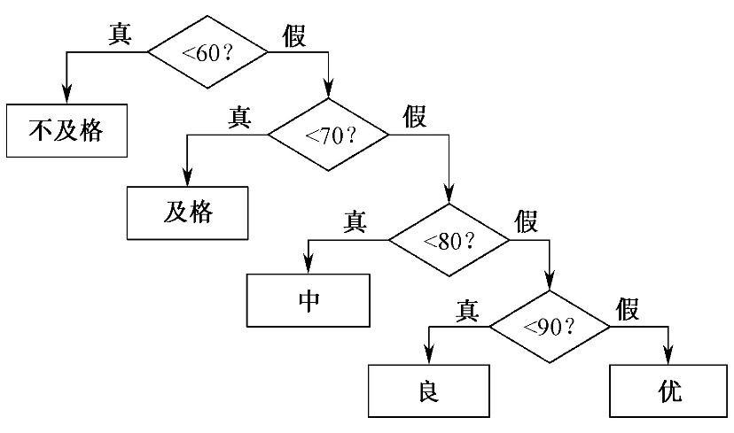
7.8.2 Huffman树的其他应用
程序流程优化
例：编制一个将百分制转换为等级分制的程序。
if(x<60) grade="不及格";
else if(x<70) grade="及格";
else if(x<80) grade="中";
else if(x<90) grade="良";
else grade="优";

Slide 146
7.8.2 Huffman树的其他应用
程序流程优化
如果上述程序需反复使用，而且每次的输入量很大，则应考虑上述程序的质量问题，即其操作所需要的时间。
在实际中，学生的成绩在五个等级上的分布是不均匀的，假设其分布规律如下表所示：
分数 0－59 60－69 70－79 80－89 90－100
比例数 10 15 25 35 15
成绩数据呈现如上表所示的分布特征，则以上程序段的平均判断次数：
1×0.1+2×0.15+3×0.25+4×0.35+4×0.15=3.15

Slide 147
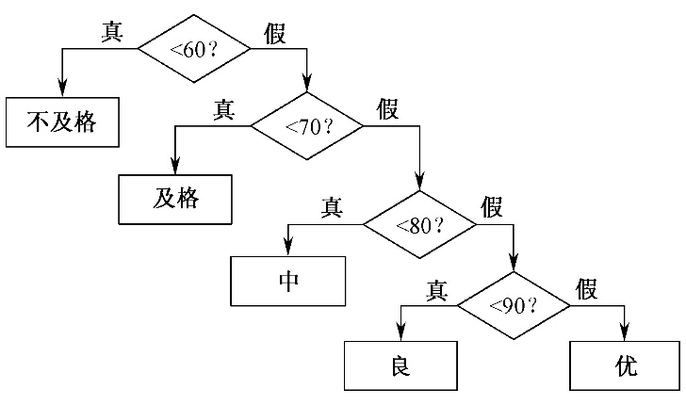
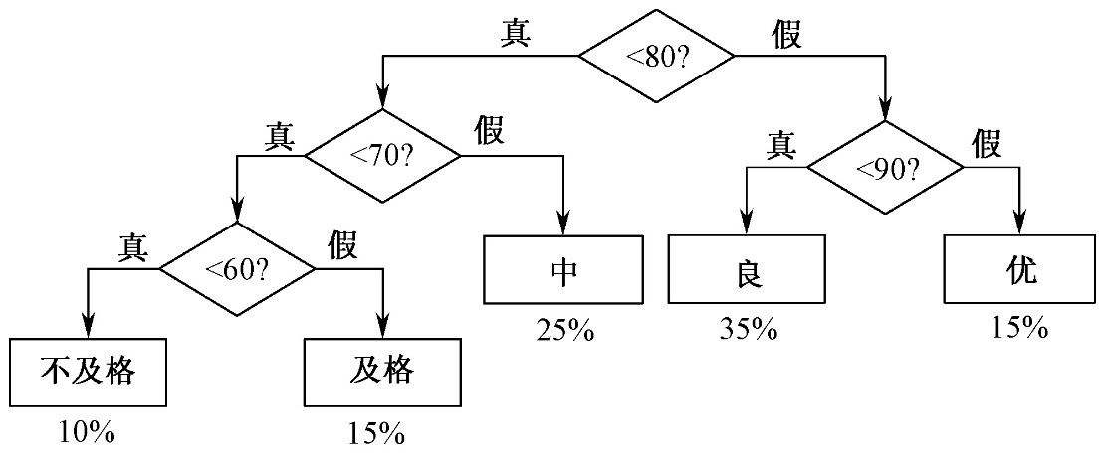
7.8.2 Huffman树的其他应用
程序流程优化
if(x<80)
if(x<70)
if(x<60) grade="不及格";
else grade="及格";
else grade="中";
else
if(x<90) grade="良";
else grade="优";
优化后的判定结构：

Slide 148
小结
树 结 构
树
相互转换
二 叉 树
逻辑结构
存储结构
逻辑结构
存储结构
树的定义
基本术语
抽象数据类型
树的遍历
双亲表示法
孩子表示法
孩子兄弟表示法
二叉树的定义
特殊的二叉树
二叉树的性质
抽象数据类型
二叉树的遍历
顺序存储结构
二叉链表
三叉链表
线索链表
⑴先序遍历
⑵后序遍历
⑶层序遍历
⑴斜树
⑵满二叉树
⑶完全二叉树
⑴先序遍历
⑵中序遍历
⑶后序遍历
⑷层序遍历
⑴遍历操作的实现
⑵基于遍历的其他算法

